Slide 1
MODELAGEM E SIMULACAO
Prof. Mirkos O. Martins
mirkos@ufn.edu.br
Notes:
Entered text
Unidade 1 - Modelos e Sistemas
1.1 – Processo de Modelagem
1.2 – Sistemas Discretos e Contínuos
Unidade 2 - Teoria das Filas
2.1 – Processo de Chegada e Atendimento
2.2 – Modelos de Filas
Unidade 3 - Simulação
Unidade 4 - Desenvolvimento de simulações
Quais são os elementos em um computador que são utilizados para simular o mundo real (e o mundo imaginário)?
Como eh possível fazer a organização dos elementos que interagem em cenários de simulação? Como colocar o
componente tempo nessa simulação? Quais sao as componentes para descrever computacionalmente uma sequencia
de elementos organizados em formato de fila? O que são elas, como são utilizadas?
Como economizar tempo e recursos $$$ utilizando computação?

Slide 2
Introdução à Modelagem e Simulação
Esta apresentação fornece uma visão geral das técnicas de modelagem e simulação usadas em ciência da computação.

Slide 3
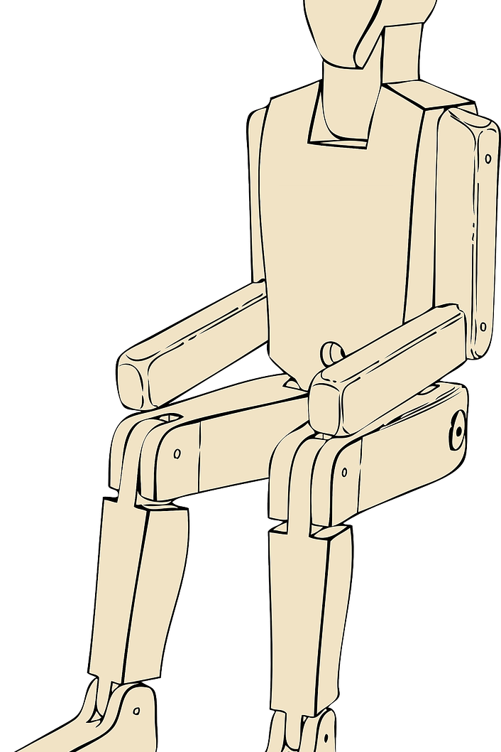
Unidade 1 - Modelos e Sistemas
1.2 - Sistemas Discretos e Contínuos
1.1 - Processo de Modelagem

Slide 4
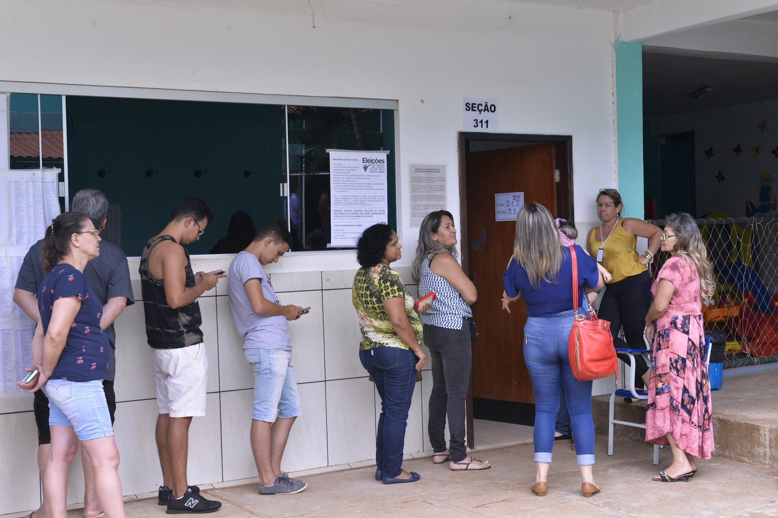
Unidade 2 - Teoria das Filas
2.2 - Modelos de Fila
2.1 - Processo de Chegada e Serviço

Slide 5

Unidade 3 - Simulação
Softwares e tecnicas

Slide 6
Unidade 4 - Desenvolvimento de Simulações
4.1 - Elementos utilizados para simular o mundo real e imaginário
4.3 - Colocação do componente Tempo em simulações
4.2 - Elementos organizadores em cenários de simulação
4.4 - Descrição computacional de uma sequência de elementos em formato de fila

Slide 7
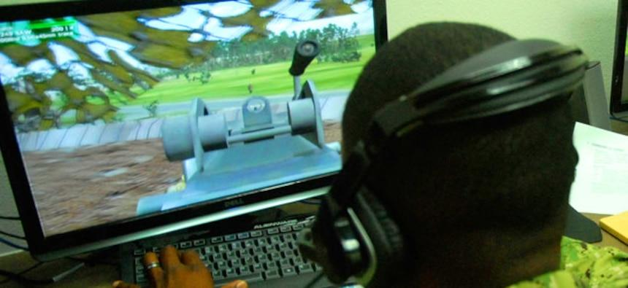
Benefícios do uso da computação para simulação
Maior eficiência e precisão
Economia de tempo e recursos

Slide 8
perguntas? 😄

